Slide 1


EXPOSICIÓN RIA
FEDERICO SAELZER C.
CAPITÁN DE NAVÍO
DIRECTOR ESCUELA NAVAL “A.P.”
Valparaíso, Octubre 01 de 2021

Slide 2
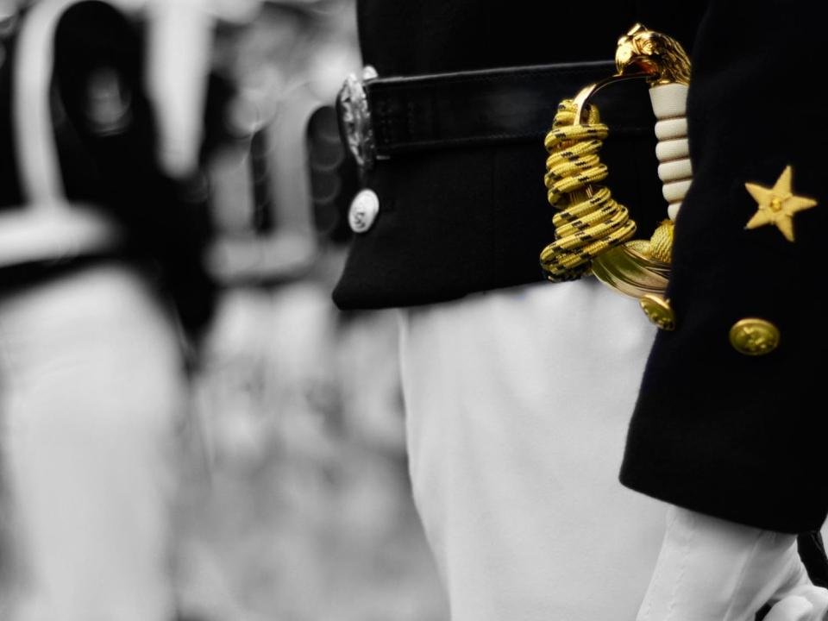
TEMARIO
ANTECEDENTES.
REQUERIMIENTOS.

Slide 3
ANTECEDENTES
  SE DISPONE IMPLEMENTAR FORMACIÓN NAVAL EN ESCALAFONES IM-LT-AB. ACTUALMENTE CURSO IM Y LT TIENEN 30 HRS. ACADÉMICAS.
  LO ANTERIOR, SIGNIFICA QUE AL INCLUIR FORMACIÓN NAVAL, EL PLAN DE ESTUDIO QUEDARÍA CON 32 HRS. ACADÉMICAS PARA DICHOS ESCALAFONES, LO QUE NO SERÍA RECOMENDABLE Y SE ESTÁ ANALIZANDO REDUCIR 02 HRS. ACADÉMICAS, DE ACUERDO A LOS PLANES DE ESTUDIO CORRESPONDIENTE.
  FORMACIÓN NAVAL ESTÁ COMPUESTO POR 4 MÓDULOS, LOS QUE SERÁN COMÚN PARA LOS CURSOS EJ, LT Y AB.
  CURSOS DE IM, ACTUALMENTE POSEE U.T. EN ACTIVIDADES PROFESIONALES, LAS QUE SERÁN HOMOLOGADAS A MÓDULOS DE FORMACIÓN NAVAL. SIN EMBARGO, SERÁN COMPLEMENTADOS CON EL MÓDULO DE ARGUMENTACIÓN (DEBATES Y ORATORIA) Y DEL MÓDULO PROFESIONAL (ÉTICA).
  EVALUAR UNA REESTRUCTURACIÓN DE LA ASIGNATURA EN UNIDADES TEMÁTICAS COMUNES A TODOS LOS ESCALAFONES.

Slide 4
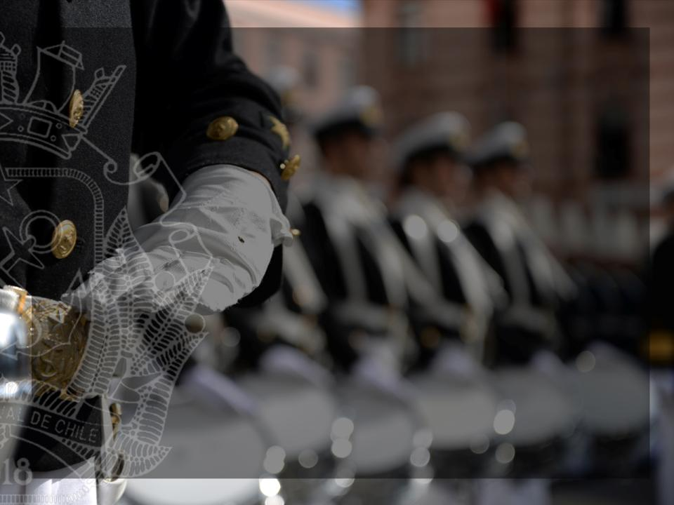
LIDERAZGO |  | ARGUMENTACIÓN |  | NÁUTICO |  | PROFESIONAL
SIMULADOR NAV. |  | DEBATE INSTITUC. |  | BUCEO |  | ÉTICA
TERRENO 1
TERRENO2
 |  | 4 IM |  |  |  | 4 IM
4 A | 20 | 4 B | 20 | 4 C | 20 | 4 D | 20
4 AB | 2 | 4 AB | 2 |  |  | 4 AB | 2
4 LT | 2 | 4 LT | 2 | 4 LT | 2 | 4 LT | 2
SIMULADOR NAV. |  | DEBATE |  | BUCEO TEÓRICO |  | DEFENSA PERSONAL
TERRENO 1
TERRENO2
 |  | 3 IM
3 A | 21 | 3 B | 21 | 3 C | 21 | 3 D | 21
3 AB | 2 | 3 AB | 2 | * |  | 3 AB | 2
3 LT | 2 | 3 LT | 2 | 3 LT | 2 | 3 LT | 2
SIMULADOR NAV. |  | ORATORIA A Y B |  | PATRÓN DEP.BAH. |  | POLÍGONO
TERRENO 1
TERRENO2
 |  | 2 IM
2 A | 20 | 2 B | 20 | 2 C | 20 | 2 D | 20
2 AB | 2 | 2 AB | 3 | * |  | 2 AB | 3
2 LT | 3 | 2 LT | 2 | 2 LT | 3 | 2 LT | 2

Slide 5
TIRO |  | TECNICA DE MONTAÑA |  | OPERACIONES HELO. |  | PROCED TÁCTICOS
2 IM | 10 | 2 IM | 10 | 2 IM | 10 | 2 IM | 10
3 IM | 6 | 3 IM | 6 | 3 IM | 6 | 3 IM | 6
4 IM | 8 | 4 IM | 8 | 4 IM | 8 | 4 IM | 8
PROFESIONAL |  | ARGUMENTACIÓN
ÉTICA |  | ORATORIA
4 IM | 8 | 2 IM | 10
 |  | DEBATE
 |  | 3 IM | 6
 |  | DEBATE
 |  | 4 IM | 8

Slide 6
REQUERIMIENTOS
  Contratar :
    01 profesor para buceo con 4hrs. Semanales.
    01 profesor para vela, con 4 hrs. Semanales.
    01 profesor de liderazgo en terreno 2 hrs.
    01 profesor de tiro 2 hrs.
  Asignaciones:
    Aumentar 2 hrs. para cada profesor de buceo vigente.

